Slide 1
Safety와 Security 의 관계 (사례 기반)
학과 컴퓨터과학과
학번 201511054
이름 임현
제출 기한: 12월 11일, 월요일 수업 전(3시)까지
제출 경로: E-campus
파일 명: HCI_SafetyNSecurity_임현.pptx

Slide 2
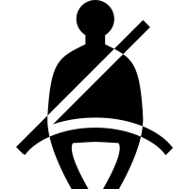
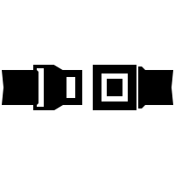
Safety와 Security
안전 (Safety)
보안 (Security)
위험이 생기거나 사고가 날 염려가 없는 상태
위험이나 손실로부터 보호 받는 상태
예시 : 자물쇠가 잠겨져 있는 금고의 상태
예시 : 금고를 자물쇠로 잠그는 것
위험이 생기더라도 위해를 받는 일이 없도록 대책이 있고, 그런 사실이 확인된 상태
아무리 노력해도 막을 수 없는 사고는 막을 수 없지만, 그런 사고에 대한 대책은 있어야 하는 것이 안전한 상태
안전하지 않은 것을 안전하게 해야함
피해 발생의 원인이 ‘인간의 행위’ 라는 점이 안전이라는 개념과 구분

Slide 3
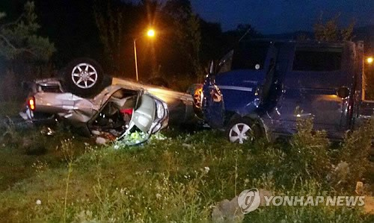
과거 사례
가족 여행 대참사 막은 안전벨트·카시트의 위력
"휴가철 장거리 여행시 특히 챙겨야"
(구례=연합뉴스) 손상원 기자 = 안전벨트와 카시트가 휴가철 가족여행객의 큰 불행을 막았다.
1일 전남지방경찰청 고속도로순찰대에 따르면 지난달 31일 오후 7시 35분께 전남 구례군 산동면 순천-완주 고속도로 완주방향 41㎞(순천 기점) 지점에서 차량 2대가 충돌했다는 신고가 상황실에 접수됐다.
출동하던 경찰관들은 "승용차가 도로를 이탈해 전복했고 어린이들도 타고 있다"는 연락을 받고 큰 인명피해를 직감했다.
고속도로순찰대장은 부상자를 대형 병원으로 옮길 상황에 대비해 헬기가 출동할 수 있도록 전남·북 119와 협의했다.
옅은 안개 때문에 어렵다는 말을 들은 대장은 경기 지역의 헬기라도 요청하고 싶어 석해균 전 삼호주얼리호 선장을 치료한 이국종 아주대 교수에게 'SOS'를 보내기도 했다.
순찰차가 현장에 도착했을 때 승용차에 탄 가족 4명과 화물차 운전자 등 5명은 이미 전북 남원의료원으로 옮겨지고 없었다.
부랴부랴 병원 응급실로 발길을 돌린 경찰관들은 눈앞에 펼쳐진 '반전'에 안도의 한숨을 내쉬었다.
분주할 것으로 예상했던 의료진은 매우 차분했고 승용차에 탄 어머니(37)는 이마와 어깨에 피를 흘렸지만 비교적 양호한 상태로 병상에 누워있었다.
아버지(37)가 CT촬영하러 간 사이 4살된 딸은 어머니 옆에서 맑은 눈을 깜빡이고 8개월된 딸은 의사의 품에서 잠들어 있었다.
전주에서 사는 이들 가족은 여수 엑스포장을 관람한 뒤 돌아가는 길이었다.
아버지는 운전석, 어머니는 뒷좌석에 앉아 안전벨트를 맸고 큰딸은 조수석 카시트, 작은딸은 뒷좌석 카시트에 타 큰 화를 면할 수 있었다고 경찰은 전했다.
문숙호 전남경찰청 고속도로순찰대장은 "심하게 파손된 차량 상태로 미뤄 안전장구가 없었다면 차에서 튕겨나가 큰 화를 당했을 것"이라며 "휴가철 여행 때는 아이들을 반드시 카시트에 태우고 앞좌석은 물론 뒷좌석에 앉은 어른들도 안전벨트를 꼭 매야 한다"고 강조했다.
출처 : http://news.naver.com/main/read.nhn?mode=LSD&mid=sec&sid1=001&oid=001&aid=0006405617

Slide 4
사례에서의 Safety와 Security
사례 요약
가족여행 중 차량은 심하게 파손 되었지만,
가족들은 안전벨트 착용으로 인해 큰 위험을 막음
사례에서의 Safety와 Security
Security
Safety
안전 벨트 착용
사고에 대한 신속하고 정확한 대책
음주 운전 X
면허 운전
각종 Security한 상태가 모인 가족들

Slide 5
Safety와 Security의 관계
Security
인과관계
Security
Safety
Security한 상태들이 모여서 Safety한 상태를 만드는 것
Security
다이어그램
교통사고
발생
안전벨트
Yes
초동 조치
Yes
후속 조치
Yes
Safety한 상태
No
No
No
큰 위험

